Slide 1
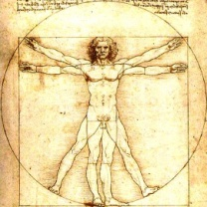
Философия эпохи Возрождения
XV-начало XVII вв.
Преподаватель Баканова Г.В.
ГБПОУ «Тольяттинский медицинский колледж»

Slide 2
Философия эпохи Возрождения
XV-начало XVII вв.
Философия эпохи Возрождения – это совокупность философских направлений, которые возникли в Европе в 15-17 веках.
Эпоха Возрождения (Ренессанс ) – это возрождение ценностей и культурных традиций Античности.
Автор термина Возрождение итальянский архитектор Д.Вазари.
Зарождается в Италии. Родиной Возрождения является Флоренция.

Slide 3
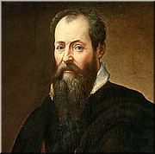
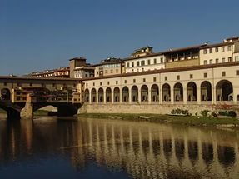
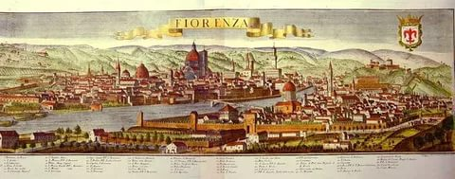
Философия эпохи Возрождения
XV- начало XVII вв.
Коридор Вазари
Флоренция
Дж.Вазари

Slide 4
Философия эпохи Возрождения
XV- начало XVII вв.
Особенности мировоззрения эпохи Возрождения
Антропоцентризм- преобладание интереса к человеку, как центру мироздания, вера в его безграничные возможности и достоинство;
Гуманизм – (человеколюбие) в центр внимания ставил человека, его земную жизнь, а не Бога, воспевал его достоинство, величие, могущество, иронизировало над догматами Церкви
Эстетизм – ведущая роль искусства
Свободомыслие – освобождение от догматизма средневекового мышления

Slide 5
Философия эпохи Возрождения
XV- начало XVII вв.
Гуманизм эпохи Возрождения
Основные черты гуманизма
Антисхоластическая и антицерковная направленность, стремление уменьшить всемогущество Бога и доказать самоценность человека
Антропоцентризм, т.е. особое внимание к человеку, воспевание его силы и оптимизм
Слияние философии с литературой, изложение философских идей иносказательно и в художественной форме

Slide 6
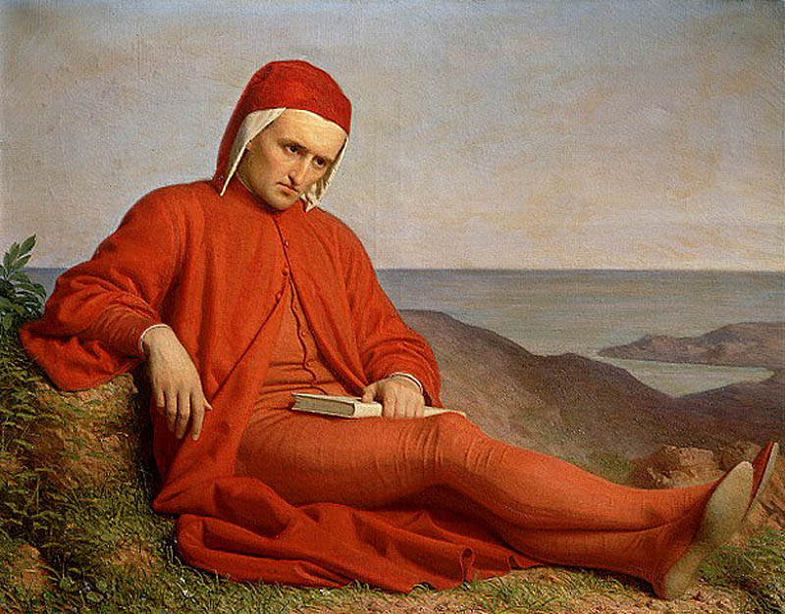
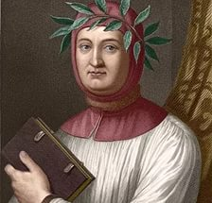
Философия эпохи Возрождения
XV- начало XVII вв.
Основные представители гуманизма
Д.Алигьери (1265-1321)
Итальянский поэт, создатель итальянского литературного языка, мыслитель, богослов, политический деятель.
Франческо Петрарка (1304-1374)
Поэт, философ, историк, последователь Данте.
Жизнь человека уникальна
Человеку принадлежит свобода выбора
Человек не должен приносить себя в жертву Богу
Внутренний мир человека прекрасен

Slide 7
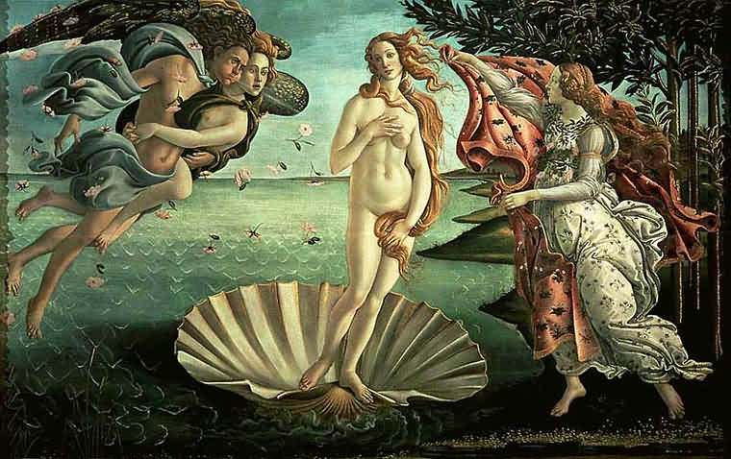
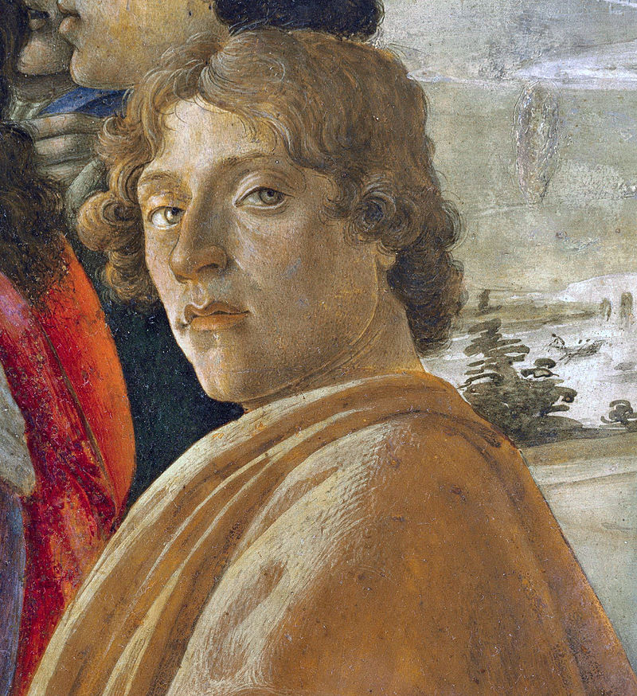
Философия эпохи Возрождения
XV- начало XVII вв.
«Рождение Венеры»
Боттичелли С.
(1445-1510)
«Рождение Венеры»

Slide 8
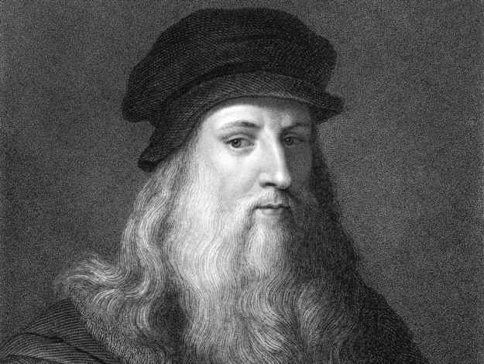
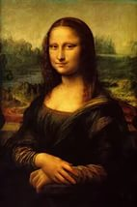
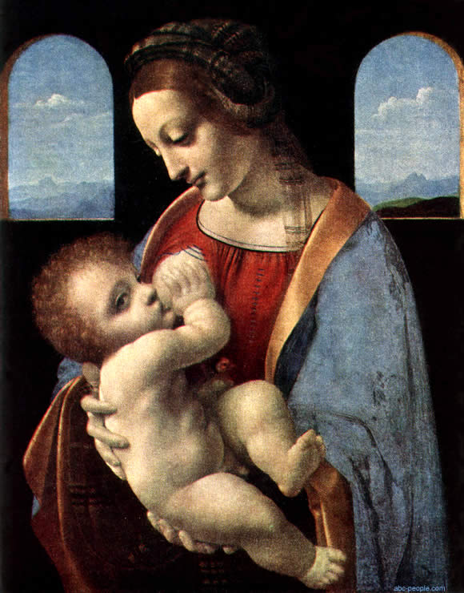
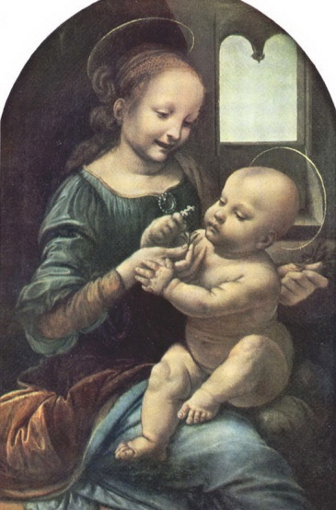
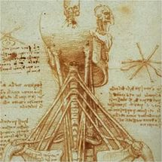
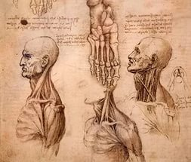
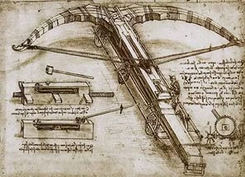
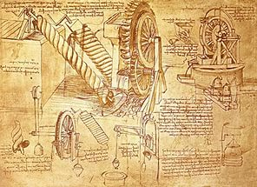
Философия эпохи Возрождения XV- начало XVII вв.
Леонардо да Винчи
(1452-1519)
Итальянский художник и учёный, изобретатель, писатель, музыкант, анатом
Мона Лиза
Мадонна Литта
Мадонна с цветком

Slide 9
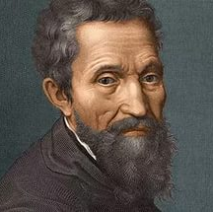
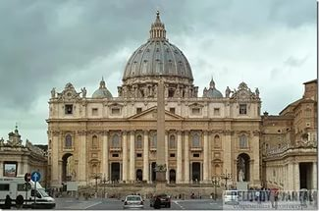
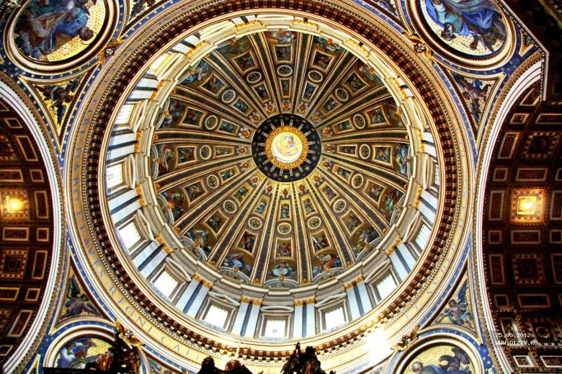
Философия эпохи Возрождения
XV- начало XVII вв.
Художники эпохи Возрождения
Микеланджело Буонарроти (1475-1564)
Итальянский скульптор, художник, архитектор, поэт, мыслитель
Собор святого Петра, Рим
Автор купола Микеланджело

Slide 10
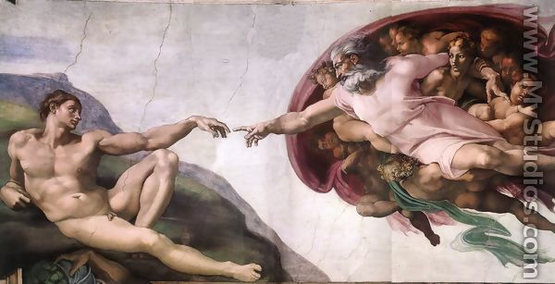
Философия эпохи Возрождения
XV- начало XVII вв.
Микеланджело
фреска «Сотворение Адама»

Slide 11
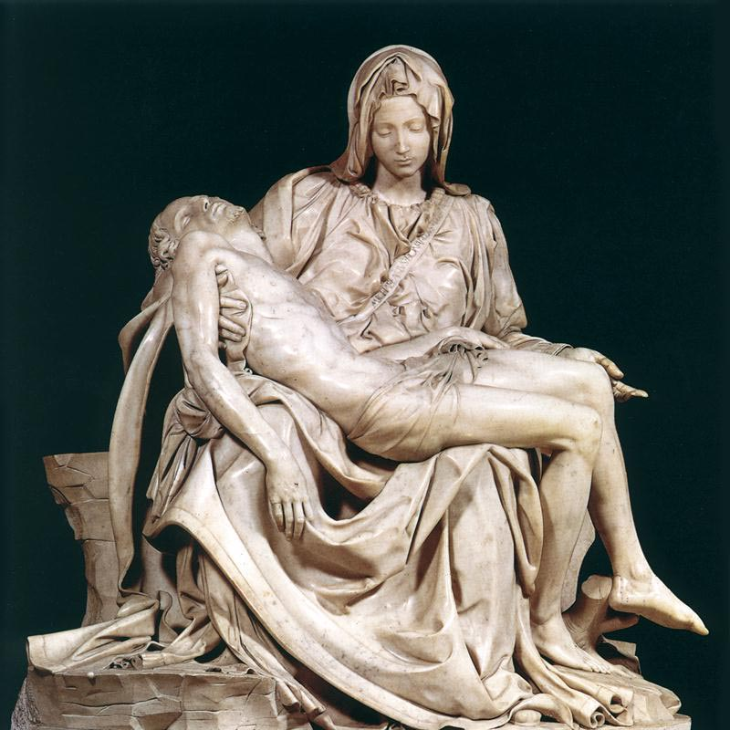
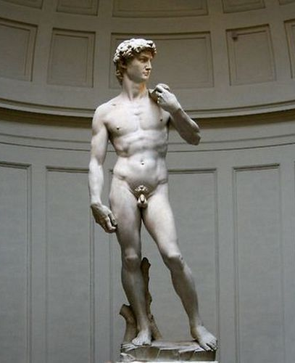
Философия эпохи Возрождения
XV- начало XVII вв.
Микеланджело
Давид
Микеланджело
Пьета

Slide 12
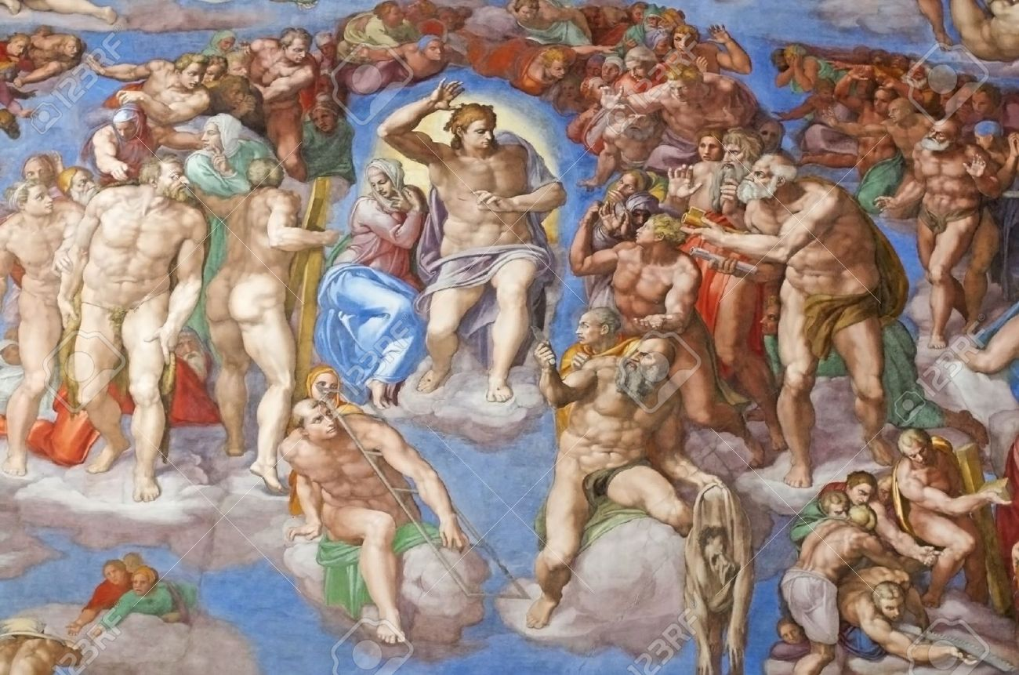
Философия эпохи Возрождения
XV- начало XVII вв.
Фреска Микеланджело
Страшный суд

Slide 13
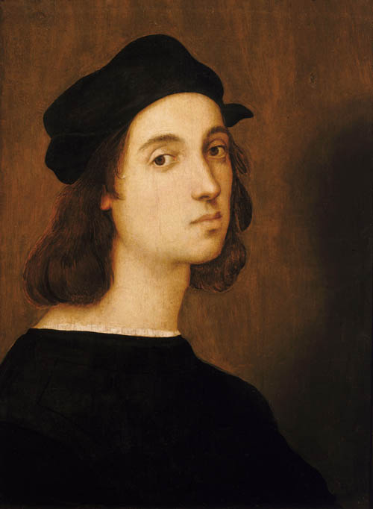
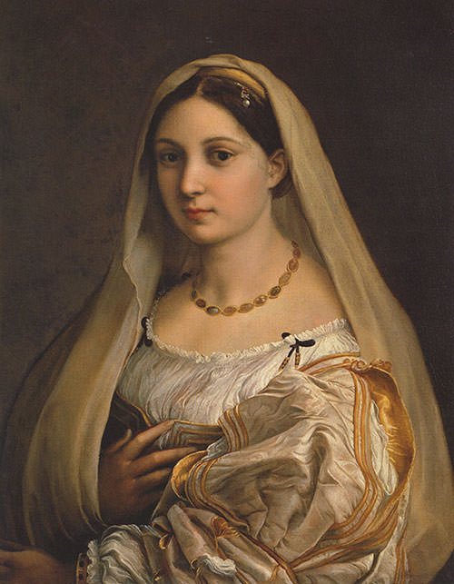
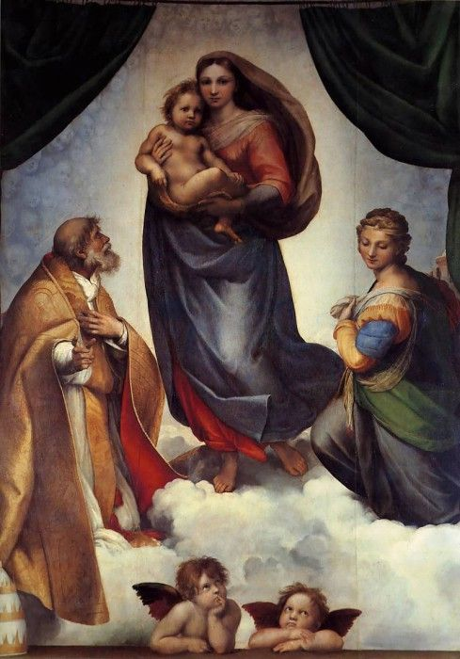
Философия эпохи Возрождения
XV- начало XVII вв.
Рафаэль Санти
(1483-1520)
Великий итальянский живописец, архитектор, график
Донна Велата
Сикстинская мадонна

Slide 14
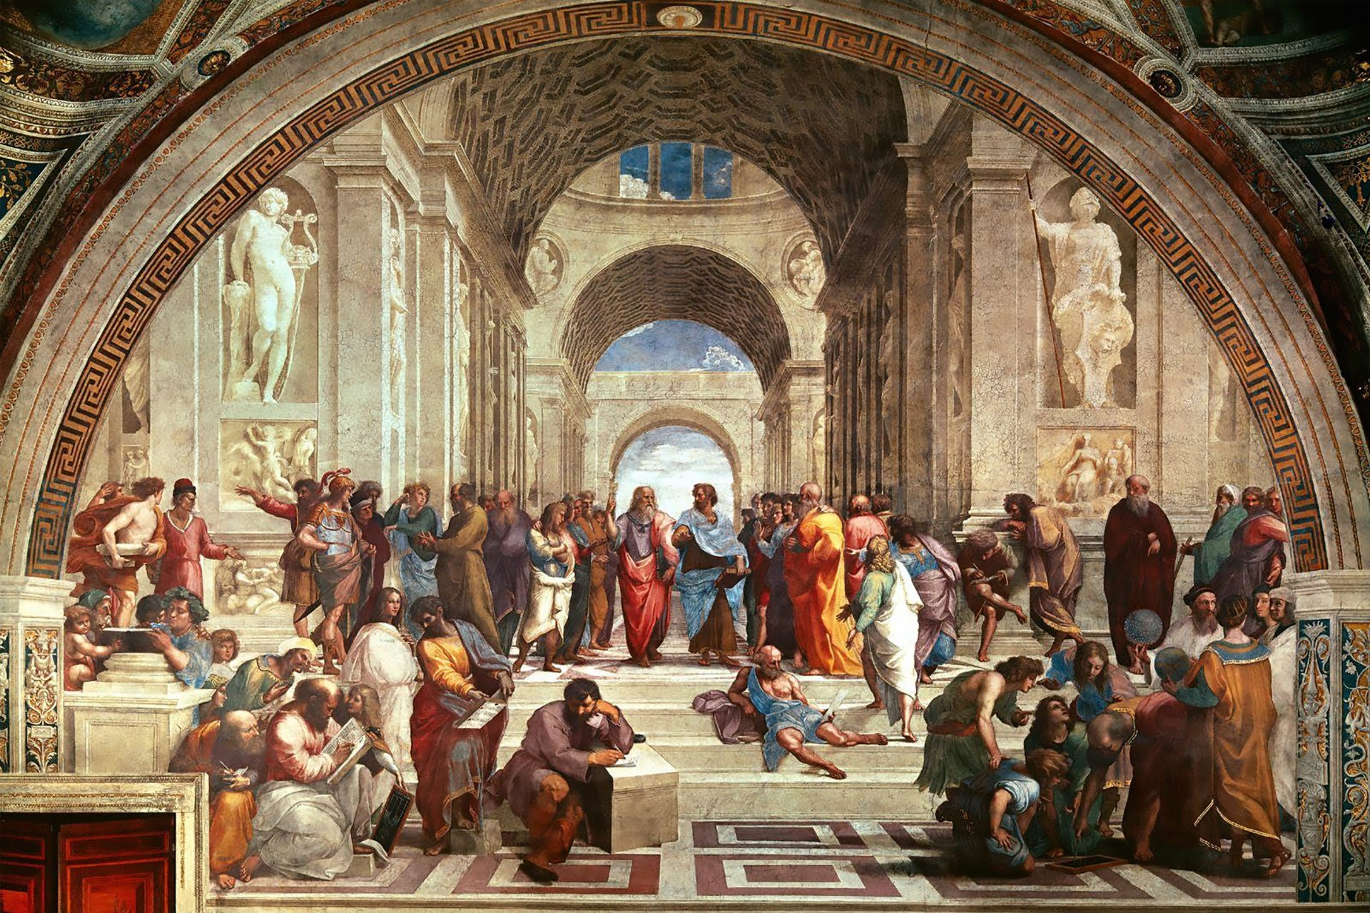
Философия эпохи Возрождения
XV- начало XVII вв.
Рафаэль Санти «Афинская школа»

Slide 15
Философия эпохи Возрождения
XV- начало XVII вв.
Основные направления философии Возрождения
- натурфилософское (представители Н.Коперник, Дж.Бруно, Галилео Галилей, Иоганн Кеплер, А Везалий, Леонардо да Винчи)- пыталось развенчать ряд положений учения Церкви о Боге, Вселенной, Космосе и принципах мироздания на основе астрономических и других научных открытий

Slide 16
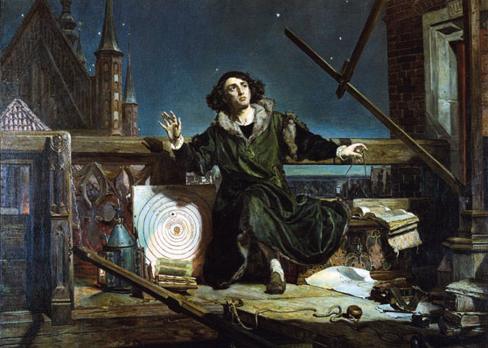
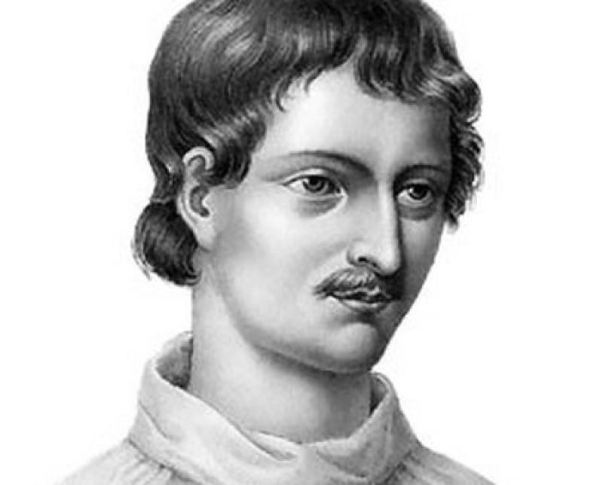
Философия эпохи Возрождения
XV-начало XVII вв.
Джордано Бруно (1548-1600)
Итальянский естествоиспытатель, философ, поэт
Солнце не центр Вселенной
Вселенная бесконечна
Число миров во вселенной бесконечно
Небесные тела находятся в движении
Идея пантеизма
Николай Коперник (1473-1543)
Польский астроном, механик, математик, врач, экономист, каноник эпохи Возрождения, автор новой гелицентрической теории Вселенной

Slide 17
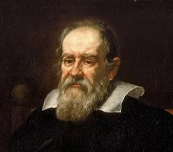
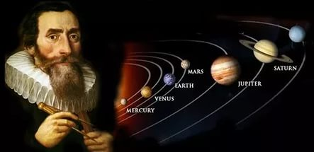
Философия эпохи Возрождения
XV-начало XVII вв.
Галилео Галилей (1564-1642)
Итальянский мыслитель, физик,математик, астроном, врач, поэт
Изобрел телескоп, пульсометр, участвовал в создании микроскопа
Сделал ряд выдающихся астрономических открытий
Боролся против схоластики
Методом научного познания считал опыт. Основатель экспериментальной физики.
Иоганн Кеплер (1571-1630)
Немецкий математик, астроном, механик, оптик.
Положил начало истории науки оптики
Выяснил роль хрусталика, описал причины близорукости и дальнозоркости

Slide 18
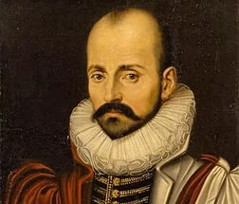
Философия эпохи Возрождения
XV-начало XVII вв.
Скептицизм эпохи Возрождения
Мишель де Монтень (1533-1592)
Выдающийся французский философ, юрист и политический деятель
Подверг критике схоластическую философию
Возродил принципы античного скептицизма
Призывал к отказу от самоуверенности
Познание –бесконечное развитие
Философствовать - значит сомневаться
Счастливая жизнь – отсутствие сословного и имущественного неравенства

Slide 19
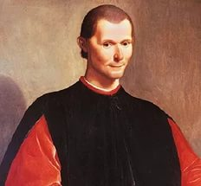
Философия эпохи Возрождения
XV-начало XVII вв.
Политическая философия
Никколо Макиавелли (1469-1527)
Философ, политик, драматург, историк, военный деятель.
Занимал во Флоренции пост секретаря второй канцелярии, отвечал за дипломатические связи республики, автор военно-теоретических трудов. Выступал сторонником сильной государственной власти, для укрепления которой допускал применение любых средств, что выразил в прославленном труде «Государь», публикованном в 1532 году.

Slide 20
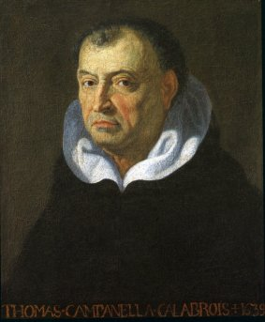
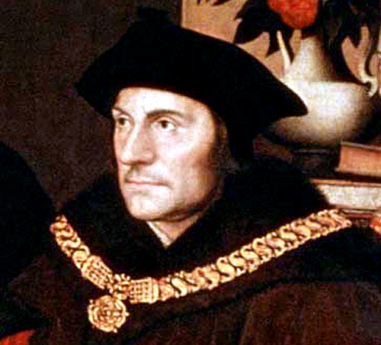
Философия эпохи Возрождения
XV-начало XVII вв.
Утопизм эпохи Возрождения
Томмазо Кампанелла
(1568-1639)
Томас Мор ( 1478-1533)

Slide 21
Философия эпохи Возрождения
XV- начало XVII вв.
Утопический социализм – учение об идеальном государстве
Общее имущество
Справедливое распределение
Обязательный труд

Slide 22
Философия эпохи Возрождения
XV-начало XVII вв.
ВЫВОДЫ Возрождение стало подготовкой к Новому времени.
Скептицизм позволил перейти от средневековой догматики к свободному творчеству.
Натурфилософия стала основанием для научной революции 17 века.
Политическая философия поставила вопрос о пределах власти и социальной справедливости

